Slide 1
UNIVERSIDADE ABERTA DO SUS UNIVERSIDADE FEDERAL DE PELOTAS Especialização em Saúde da Família Modalidade a Distância Turma 8 Melhoria da Atenção ao Pré-natal e Puerpério na UBS Professor Mariano de Andrade, Boa Vista/RR
Especializando: RAFAEL E. CARBONELL VARGAS
Orientadora: LUZANE SANTANA DA ROCHA
Pelotas 2015

Slide 2
INTRODUÇÃO
IMPORTÂNCIA DA AÇÃO PROGRAMÁTICA:
Uma atenção ao pré-natal e puerpério de qualidade é fundamental para a saúde materna e neonatal.
A mortalidade infantil no brasil nas últimas décadas tem apresentado uma redução, mais ainda os indicadores de óbito neonatais têm uma velocidade de queda aquém do desejado.
Além do diagnóstico e tratamento adequado dos problemas que possam se apresentar no pré-natal e puerpério deve incluir, também, ações de promoção e prevenção da saúde.

Slide 3
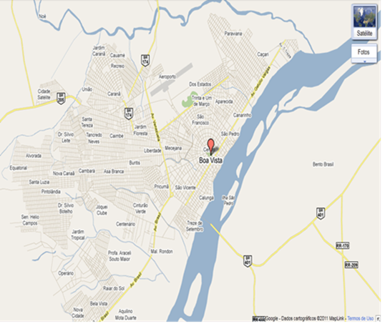
INTRODUÇÃO
CARACTERIZAÇÃO DO MUNICÍPIO:
Boa vista / RR:
496.936 habitantes 50 habitantes/km² 32 UBS 16 Casas de Saúde da Família 16 Centros de Saúde da família 0 NASF 4 Hospitais

Slide 4
INTRODUÇÃO
Centro de Saúde Professor Mariano de Andrade:
Área urbana: 7356 pessoas
1 Equipe ESF
2 Médicos
5 ACS
1 Téc. Enfermagem
1 Enfermeira

Slide 5
INTRODUÇÃO
Situação da ação programática na Unidade antes da intervenção:
Não existiam registro de gestantes e puérperas na UBS.
Baixo índice de gestante com início do pré-natal no primeiro trimestre.
Não realização do exame de mama às gestantes e puérperas.
Não realização da avaliação odontológica.
Pouco trabalho com o grupo de gestantes.

Slide 6
OBJETIVO GERAL
Melhorar a atenção ao Pré-natal e ao Puerpério na UBS Professor Mariano de Andrade, no município de Boa Vista/RR.

Slide 7
METODOLOGIA
EIXOS
Monitoramento e avaliação
Organização e gestão do serviço
Engajamento público
Qualificação da prática clínica.
AÇÕES REALIZADAS
Agendamento de consultas
Identificação de faltosos e busca ativa
Atividade educativa com gestantes e puérperas
Reuniões de equipe
Monitoramento da intervenção
Avaliação

Slide 8
LOGÍSTICA
Protocolo
Ficha Espelho
Planilha de coleta de dados

Slide 9
OBJETIVOS ESPECÍFICOS/METAS/RESULTADO
Objetivo 1: Ampliar a cobertura de pré-natal.
Meta 1.1: Alcançar 75% de cobertura das gestantes cadastradas no Programa de Pré-natal da unidade de saúde.
Figura 1. Proporção de gestantes cadastradas no Programa de Pré-natal.

Slide 10
Objetivo 2. Melhorar a qualidade da atenção ao pré-natal e puerpério realizado na Unidade Meta 2.1. Garantir a 100% das gestantes o ingresso no Programa de Pré-Natal no primeiro trimestre de gestação
Figura 2. Proporção de gestantes com ingresso no Programa de Pré-Natal no primeiro trimestre de gestação.

Slide 11
Objetivo 2. Melhorar a qualidade da atenção ao pré-natal e puerpério realizado na Unidade Meta 2.2. Realizar pelo menos um exame ginecológico por trimestre em 100% das gestantes.
Figura 3. Proporção de gestantes com pelo menos um exame ginecológico por trimestre.

Slide 12
OBJETIVOS ESPECÍFICOS/METAS/RESULTADOS
Objetivo 2. Melhorar a qualidade da atenção ao pré-natal e puerpério realizado na Unidade
Meta 2.3. Realizar pelo menos um exame de mamas em 100% das gestantes.
Resultados: 1 mês – 100% (19) 2 mês – 100% (39) 3 mês – 100% (48) 4 mês – 100% (52)
Meta 2.4. Garantir a 100% das gestantes a solicitação de exames laboratoriais de acordo com protocolo
Resultados: 1 mês – 94.7%(18) 2 mês – 100% (39) 3 mês – 100% (48) 4 mês – 100% (52)

Slide 13
Objetivo 2. Melhorar a qualidade da atenção ao pré-natal e puerpério realizado na Unidade
Meta 2.5. Garantir a 100% das gestantes a prescrição de sulfato ferroso e ácido fólico conforme protocolo.
Resultados: 1 mês – 100% (19) 2 mês – 100% (39) 3 mês – 100% (48) 4 mês – 100% (52)

Slide 14
Objetivo 2. Melhorar a qualidade da atenção ao pré-natal e puerpério realizado na Unidade Meta 2.6. Garantir que 100% das gestantes estejam com vacina antitetânica em dia.
Figura 4 Proporção de gestantes com vacina antitetânica em dia.

Slide 15
Objetivo 2. Melhorar a qualidade da atenção ao pré-natal e puerpério realizado na Unidade Meta 2.7. Garantir que 100% das gestantes estejam com vacina contra hepatite B em dia
Figura 5. Proporção de gestantes com vacina contra hepatite B em dia

Slide 16
Objetivo 2. Melhorar a qualidade da atenção ao pré-natal e puerpério realizado na Unidade Meta 2.8. Realizar avaliação da necessidade de atendimento odontológico em 100% das gestantes durante o pré-natal
Figura 6. Proporção de gestantes com avaliação da necessidade de atendimento odontológico.

Slide 17
Objetivo 2. Melhorar a qualidade da atenção ao pré-natal e puerpério realizado na Unidade Meta 2.9. Garantir a primeira consulta odontológica programática para 100% das gestantes cadastradas
Figura 7. Proporção de gestantes com primeira consulta odontológica programática.

Slide 18
OBJETIVOS ESPECÍFICOS/METAS/RESULTADOS
Objetivo 3. Melhorar a adesão ao pré-natal
Meta 3.1.Realizar busca ativa de 100% das gestantes faltosas às consultas de pré-natal
Resultados: 1 mês – 100% (2) 2 mês – 100% (4) 3 mês – 100% (3) 4 mês – 0.0% (0)
Objetivo 4. Melhorar o registro do programa de pré-natal
Meta 4.1. Manter registro na ficha de acompanhamento/espelho de pré-natal em 100% das gestantes.
Resultados: 1 mês – 100% (19) 2 mês – 100% (39) 3 mês – 100% (48) 4 mês – 100% (52)

Slide 19
OBJETIVOS ESPECÍFICOS/METAS/RESULTADOS
Objetivo 5. Realizar avaliação de risco
Meta 5.1. Avaliar risco gestacional em 100% das gestantes.
Resultados: 1 mês – 100% (19) 2 mês – 100% (39) 3 mês – 100% (48) 4 mês – 100% (52)
Objetivo 6. Promover a saúde no pré-natal
Meta 6.1. Garantir a 100% das gestantes orientações nutricional durante a gestação.
Resultados: 1 mês – 100% (19) 2 mês – 100% (39) 3 mês – 100% (48) 4 mês – 100% (52)

Slide 20
OBJETIVOS ESPECÍFICOS/METAS/RESULTADOS
Objetivo 6. Promover a saúde no pré-natal
Meta 6.1. Garantir a 100% das gestantes orientações nutricional durante a gestação.
Meta 6.2. Promover o aleitamento materno junto a 100% das gestantes.
Meta 6.3. Orientar 100% das gestantes sobre os cuidados com o recém-nascido.
Meta 6.4 Orientar 100% das gestantes sobre anticoncepção após o parto
Meta 6.5. Orientar 100% das gestantes sobre os riscos do tabagismo e do uso de álcool e drogas na gestação.
Resultados: 1 mês – 100% (19) 2 mês – 100% (39) 3 mês – 100% (48) 4 mês – 100% (52)

Slide 21
Objetivo 6. Promover a saúde no pré-natal
Meta 6.6. Orientar 100% das gestantes sobre higiene bucal.
Figura 8. Proporção de gestantes que receberam orientação sobre higiene bucal.

Slide 22
Resultados do Puerpério: Objetivo 1. Ampliar a cobertura da atenção a puérperas. Metas 1.1. Garantir a 65 % das puérperas cadastradas no programa de Pré-Natal e Puerpério da Unidade de Saúde consulta puerperal antes dos 42 dias após o parto.
Figura 9. Proporção de puérperas com consulta até 42 dias após o parto.

Slide 23
Objetivo 2. Melhorar a qualidade da atenção às puérperas na Unidade de Saúde. Meta 2.3. Realizar exame ginecológico em 100% das puérperas cadastradas no Programa.
Figura 10 . Proporção de puérperas que realizaram exame ginecológico

Slide 24
Objetivo 2. Melhorar a qualidade da atenção às puérperas na Unidade de Saúde.
Meta 2.4. Avaliar o estado psíquico em 100% das puérperas cadastradas no Programa.
Meta 2.5. Avaliar intercorrências em 100% das puérperas cadastradas no Programa.
Meta 2.6. Prescrever a 100% das puérperas um dos métodos de anticoncepção.
Resultados: 1 mês – 100% (05) 2 mês – 100% (10) 3 mês – 100% (12) 4 mês – 100% (13)

Slide 25
Objetivo 3. Melhorar a adesão das mães ao puerpério.
Meta 3.1. Realizar busca ativa em 100% das puérperas que não realizaram a consulta de puerpério até 30 dias após o parto.
Objetivo 4. Melhorar o registro das informações.
Meta 4.1. Manter registro na ficha de acompanhamento do Programa 100% das puérperas.
Resultados: 1 mês – 100% (05) 2 mês – 100% (10) 3 mês – 100% (12) 4 mês – 100% (13)

Slide 26
Objetivo 5. Promover a saúde das puérperas.
Meta 5.1. Orientar 100% das puérperas cadastradas no Programa sobre os cuidados do recém-nascido.
Meta 5.2. Orientar 100% das puérperas cadastradas no Programa sobre aleitamento materno exclusivo.
Meta 5.3. Orientar 100% das puérperas cadastradas no Programa sobre planejamento família.
Resultados: 1 mês – 100% (05) 2 mês – 100% (10) 3 mês – 100% (12) 4 mês – 100% (13)

Slide 27
DISCUSSÃO
Importância da intervenção para EQUIPE
Importância da intervenção para SERVIÇO
Importância da intervenção para COMUNIDADE

Slide 28
Reflexão crítica sobre aprendizagem
Avaliação do curso como ótimo.
Interação com professores e colegas.
Melhorou minha comunicação e escrita do idioma português.
Sensibilização ao tratar nossos usuários.
Ampliou meu conhecimento sobre as doenças frequentes no Brasil.
Experiência de superação profissional.

Slide 29
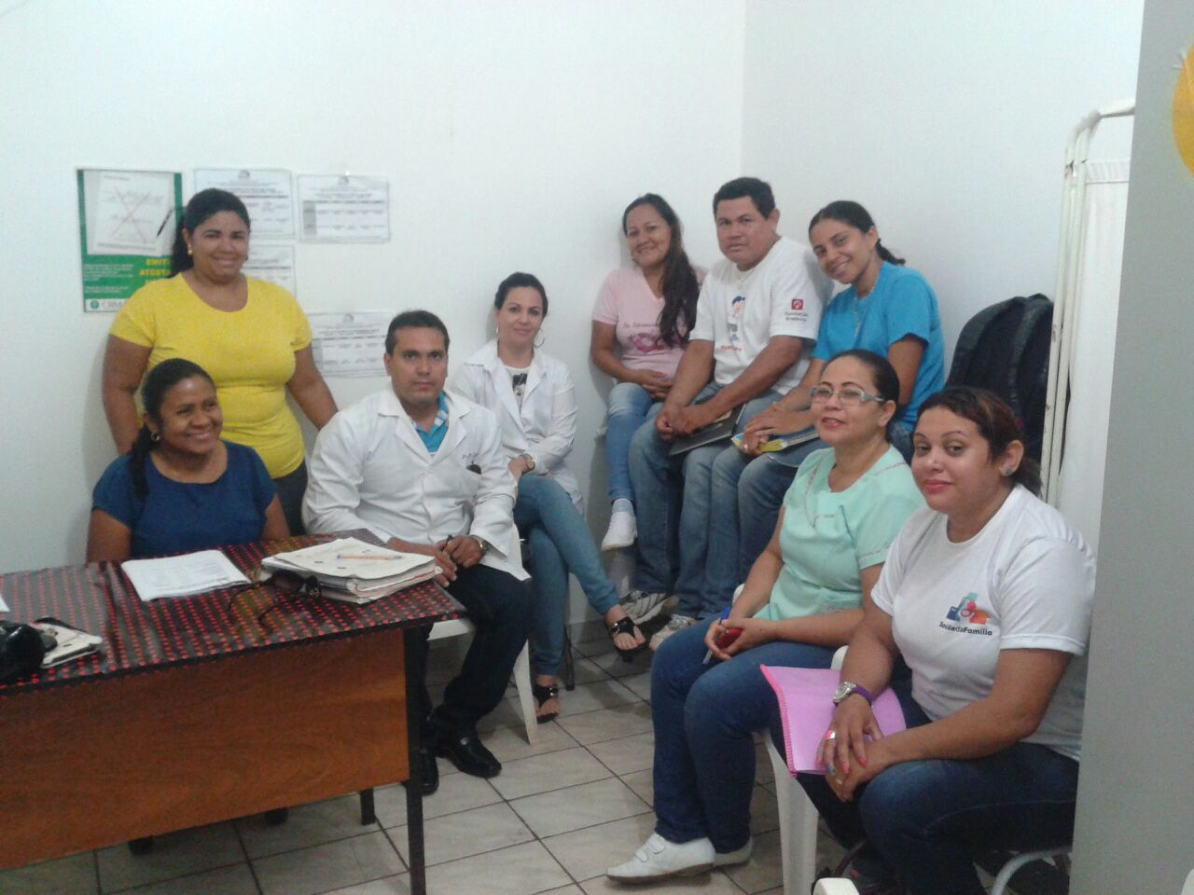

Slide 30
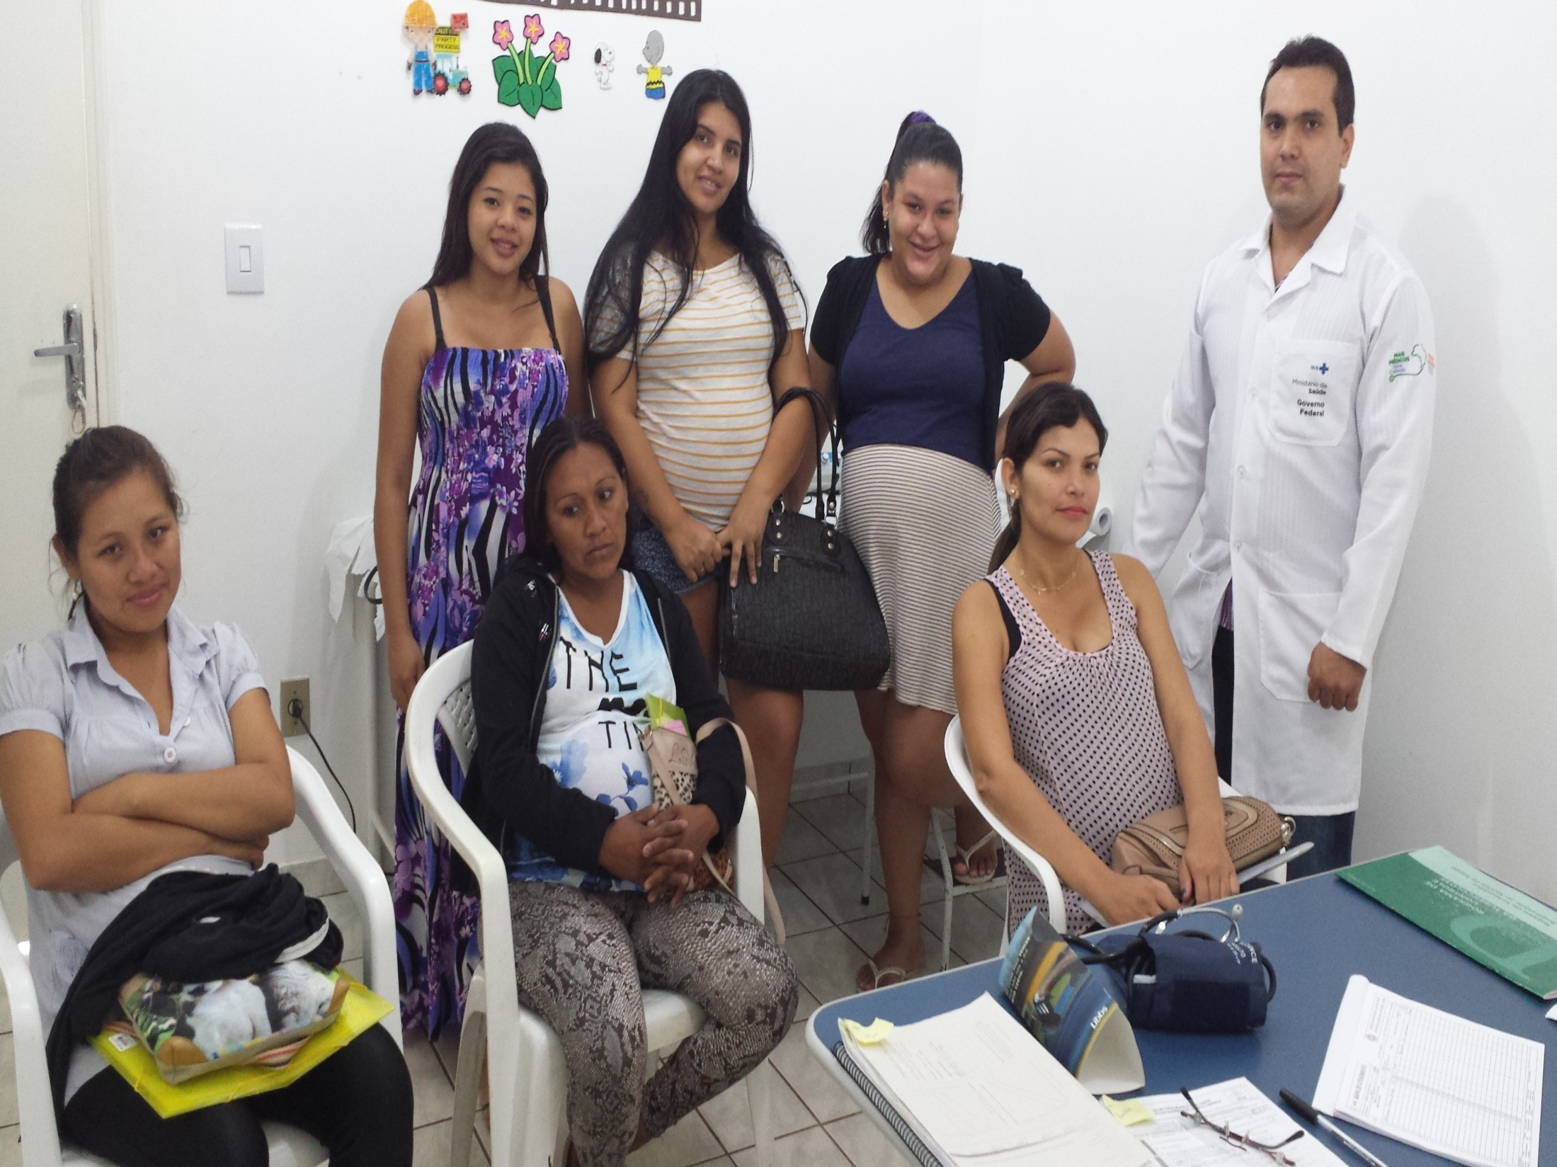

Slide 31
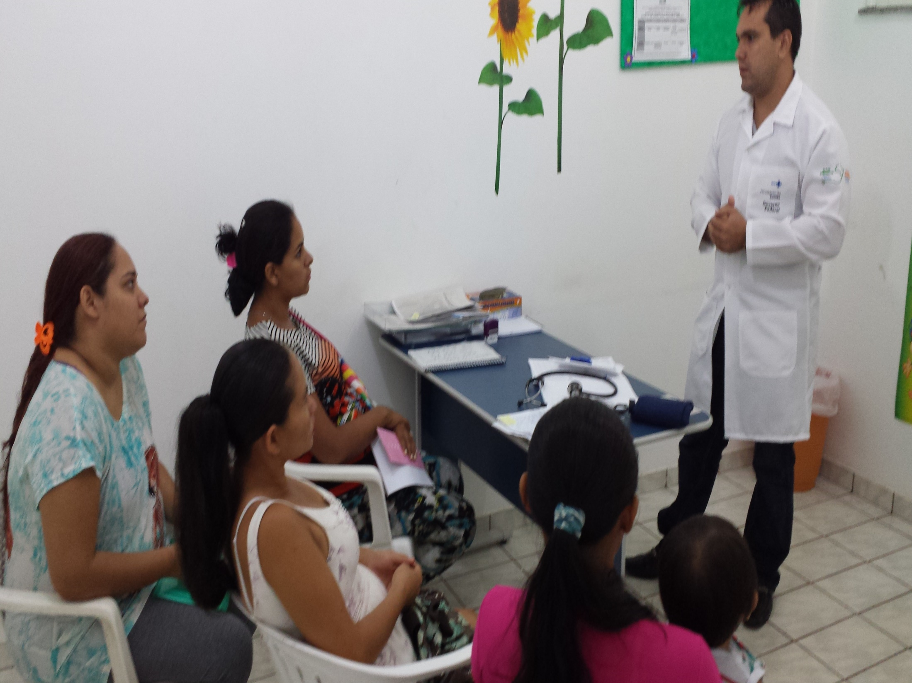

Slide 32
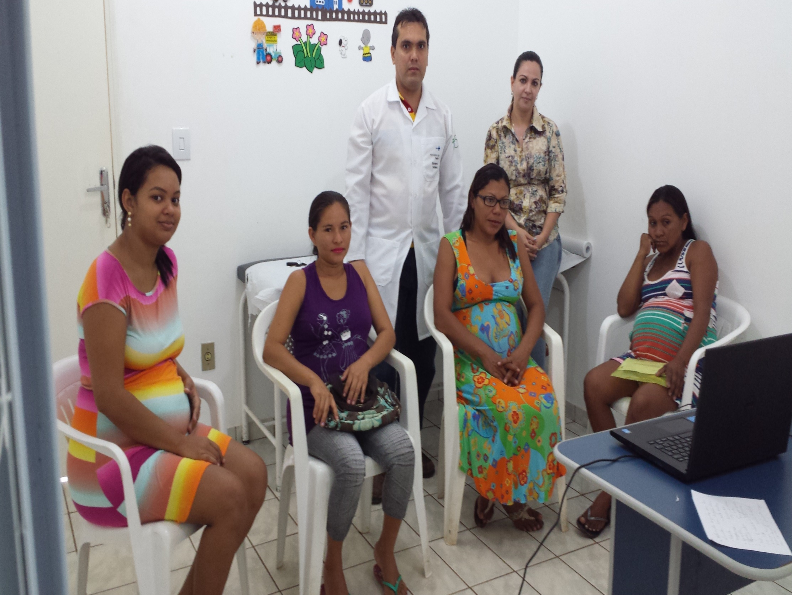

Slide 33
MUITO OBRIGADO !!

